Slide 1
Қатты денелердегі қысым

Slide 2
Бүгінгі сабақта:
есептер шығаруда қатты дененің қысымының формуласын қолдануды білесіздер.

Slide 3

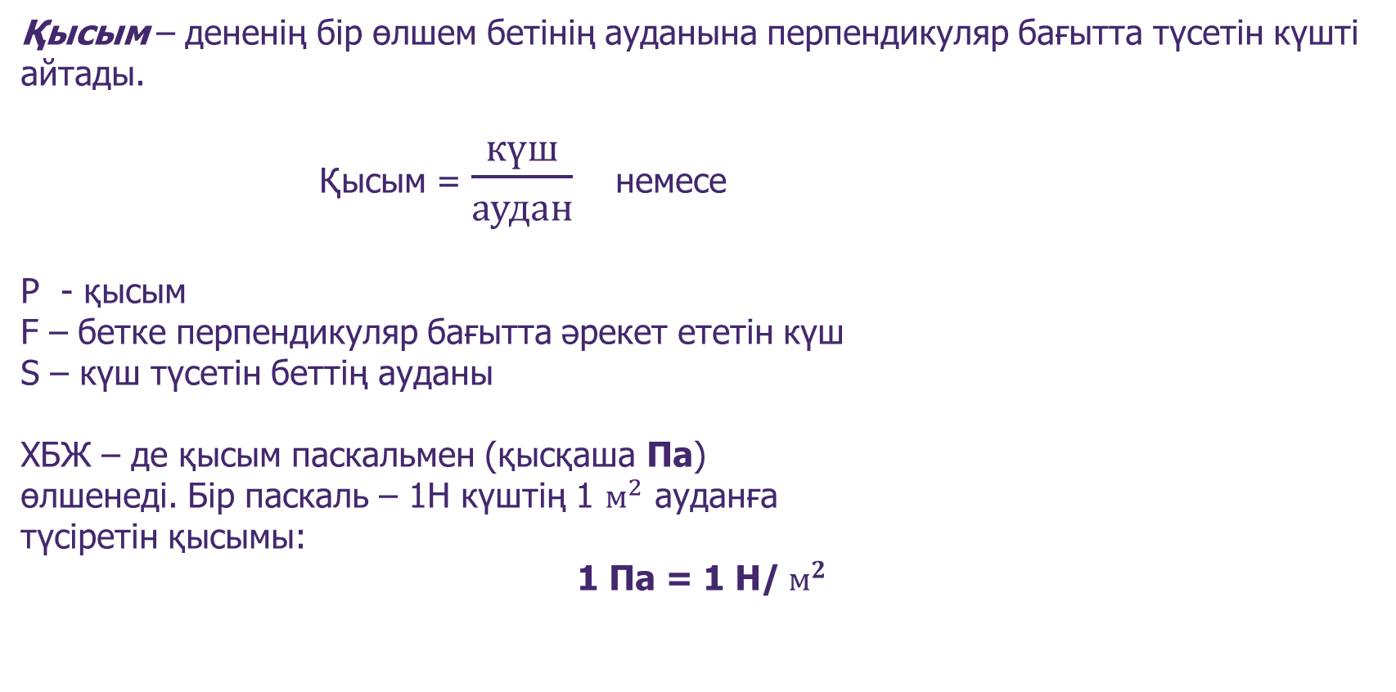
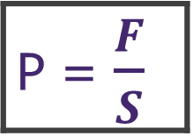
Еске түсірейік
Қысым – дененің бір өлшем бетінің ауданына перпендикуляр бағытта түсетін күшті айтады.
Қысым = $\frac{күш}{аудан}$ немесе
Р - қысым
F – бетке перпендикуляр бағытта әрекет ететін күш
S – күш түсетін беттің ауданы
ХБЖ – де қысым паскальмен (қысқаша Па)
өлшенеді. Бір паскаль – 1Н күштің 1 $м^{2}$ ауданға
түсіретін қысымы:
1 Па = 1 Н/${ м}^{2}$
P = $\frac{F}{S}$

Slide 4

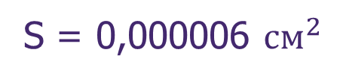

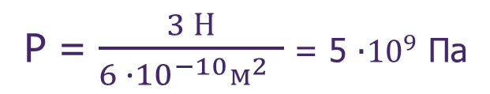
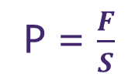
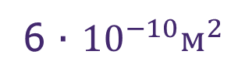
№1 Есеп
Үшкір иненің ауданы 0,000006 ${см}^{2}.$Инеге 3 Н күш түсірсек, қысым қандай болар еді?
Берілгені:
ХБЖ
Шешуі:
S = 0,000006 ${см}^{2}$
6 ∙ ${10}^{−10}м^{2}$
P = $\frac{F}{S}$
F = 3 Н
P = $\frac{3 Н}{6 ∙{10}^{−10}м^{2} }$ = 5 ∙${10}^{9}$ Па
P - ?
Жауабы: 5 $∙{10}^{9}$ Па

Slide 5
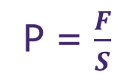

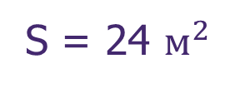
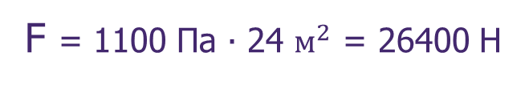
№2 Есеп
10 балдық дауыл жолындағы тосқауылға 1100 Па шамасында қысым түсіреді. Ауданы 24 $м^{2}$ үй қабырғасына желдің түсіретін қысым күшін анықта.
Берілгені:
Шешуі:
P = 1100 Па
P = $\frac{F}{S}$
S = 24 $м^{2}$
F = P ∙ S
F - ?
F = 1100 Па ∙ 24 $м^{2}$ = 26400 Н
Жауабы: 26400 Н

Slide 6
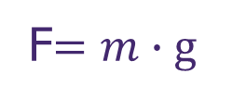

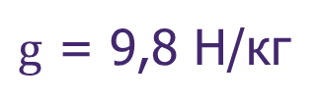

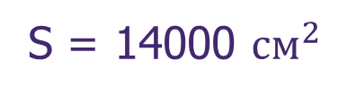
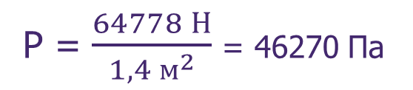
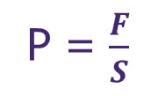
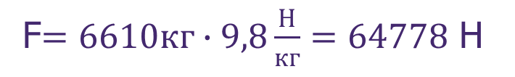
№3 Есеп
Шынжыр табанды ДТ-75М тракторының массасы 6610 кг, ал оның шынжыр табанының тіреу ауданы 14000 $см^{2}.$ Осы трактордың топырақ бетіне түсіретін қысымын анықтаңдар.
Берілгені:
Шешуі:
ХБЖ
S = 14000 ${см}^{2}$
1,4$м^{2}$
F$=m∙g$
m = 6610 кг
P = $\frac{F}{S}$
$g$ = 9,8 Н/кг
F$=6610кг∙9,8\frac{Н}{кг}=64778$ Н
P - ?
P = $\frac{64778 Н}{ {1,4 м}^{2} }$ = 46270 Па
Жауабы: 46270 Па

Slide 7
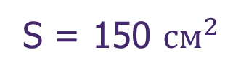
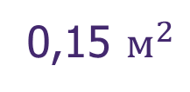


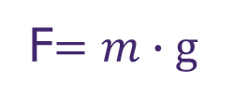
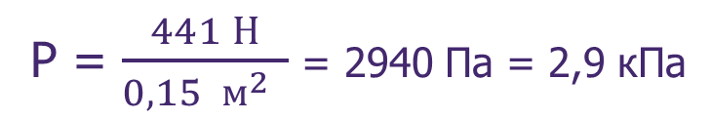

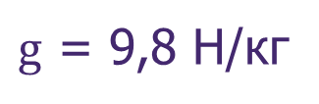
№4 Есеп
Массасы 45 кг, ал бір аяқ киімнің табанының ауданы 150 ${см}^{2}$ болатын бала, еденге қандай қысым түсіреді?
Берілгені:
Шешуі:
ХБЖ
S = 150 ${см}^{2}$
0,15 $м^{2}$
P = $\frac{F}{S}$
F$=m∙g$
m = 45 кг
$g$ = 9,8 Н/кг
F$=45 кг ∙9,8\frac{Н}{кг}=441 Н$
P - ?
P = $\frac{441 Н}{0,15 м^{2} }$ = 2940 Па = 2,9 кПа
Жауабы: 2940 Па = 2,9 кПа

Slide 8
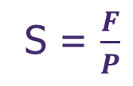
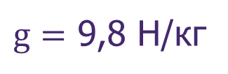
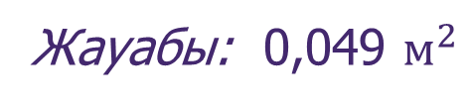
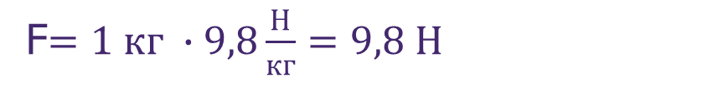
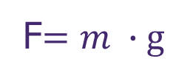
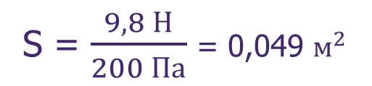
№5 Есеп
Массасы 1 кг білеуше, көлденең тұрған тақтай бетіне 200 Па қысым түсіреді. Осы білеушені тақтаймен жанасып тұрған бетінің ауданы қандай болар еді?
Берілгені:
Шешуі:
m = 1 кг
S = $\frac{F}{P}$
F$=m ∙g$
P = 200 Па
$g=$ 9,8 Н/кг
F$=1 кг ∙9,8\frac{Н}{кг}=9,8 Н$
S = $\frac{9,8 Н}{200 Па}$ = 0,049 $м^{2}$
S - ?
Жауабы: 0,049 $м^{2}$

Slide 9
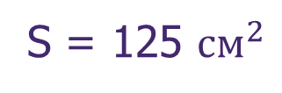
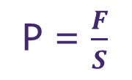
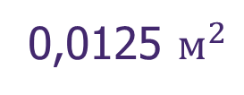

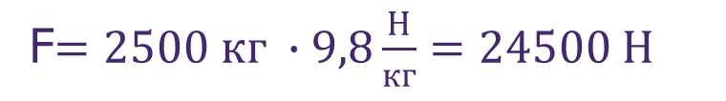
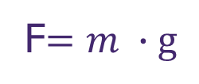

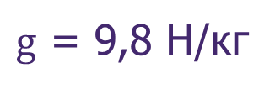
№6 Есеп
Жүгі бар тіркеменің массасы 2,5 т. Әр дөңгелектің жолмен жанасу ауданы 125 ${см}^{2}$ - қа тең деп алып, тіркеменің жолға түсіретін қысымын анықта?
Берілгені:
Шешуі:
ХБЖ
m = 2,5 т
2500 кг
P = $\frac{F}{S}$
F$=m ∙g$
S = 125 ${см}^{2}$
0,0125 $м^{2}$
$g$ = 9,8 Н/кг
F$=2500 кг ∙9,8\frac{Н}{кг}=24500 Н$
P - ?
P = $\frac{24500 Н}{ {0,0125 м}^{2} }$ = 1960000 Па = 1,96 МПа
Жауабы: 1960000 Па = 1,96 МПа

Slide 10

Төмендегі сөйлемдерге дұрыс немесе бұрыс деп жауап беріңіз.
Дұрыс
Бұрыс
Қатты денелер өзіне түсірілген қысымды бір бағытта ғана жеткізеді
Дененің бір өлшем бетінің ауданына
перпендикуляр бағытта түсетін күшті қысым деп айтады.
Өтпейтін пышақпен жұмыс жасағанда азырақ күш жұмсалады
Қолмен тігіс тіккенде қолға оймақ киеді
Қысым массаға тәуелді емес

Slide 11
Қорытынды
есептер шығаруда қатты дененің қысымының формуласын қолдануды білдіңіздер.

